Slide 1
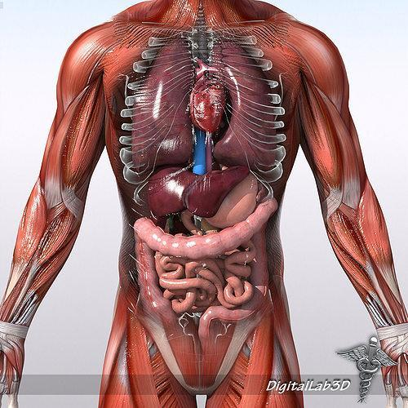
بسم الله الرحمن الرحيم
التاريخ : 25/ 5 / 1443
الحصة :الثالثة
الجهاز الهضمي والمواد الغذائية

Slide 2








مراجعة ما سبق
استراتيجية شريط الذكريات

Slide 3
الجهاز الهضمي والمواد الغذائية
الاهمية
المفردات الجديدة
توفر عمليات الهضم التي تحدث في الجهاز الهضمي المواد اللازمة للخلايا
تحدد أعضاء الهضم ودور كلا منها
الجزيء : اصغر جزء في المادة يحمل صفاتها ويتكون من ذرة او اكثر
الخملات
تفسر تحقق الاتزان الداخلي خلال عملية الهضم
الأهداف
مراجعة المفردات

Slide 4
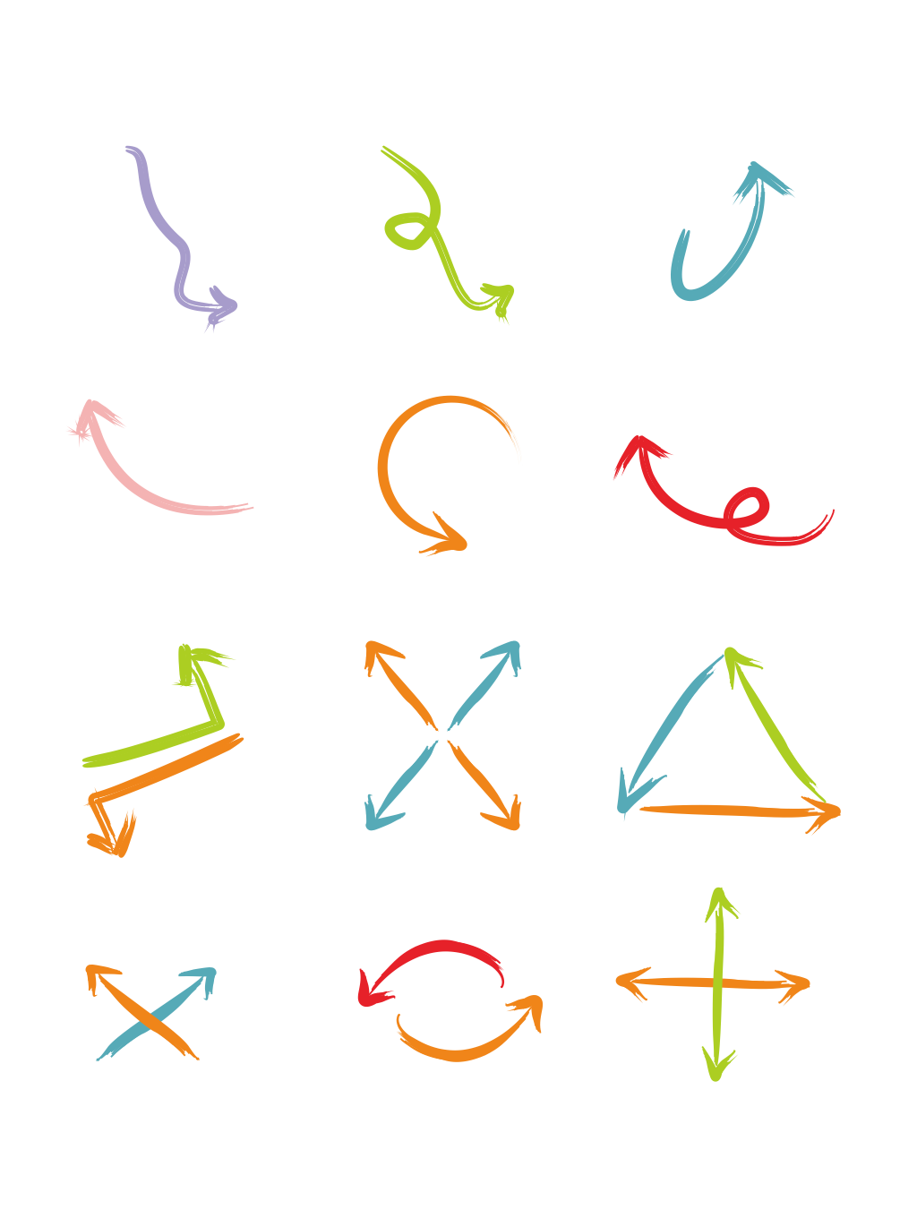
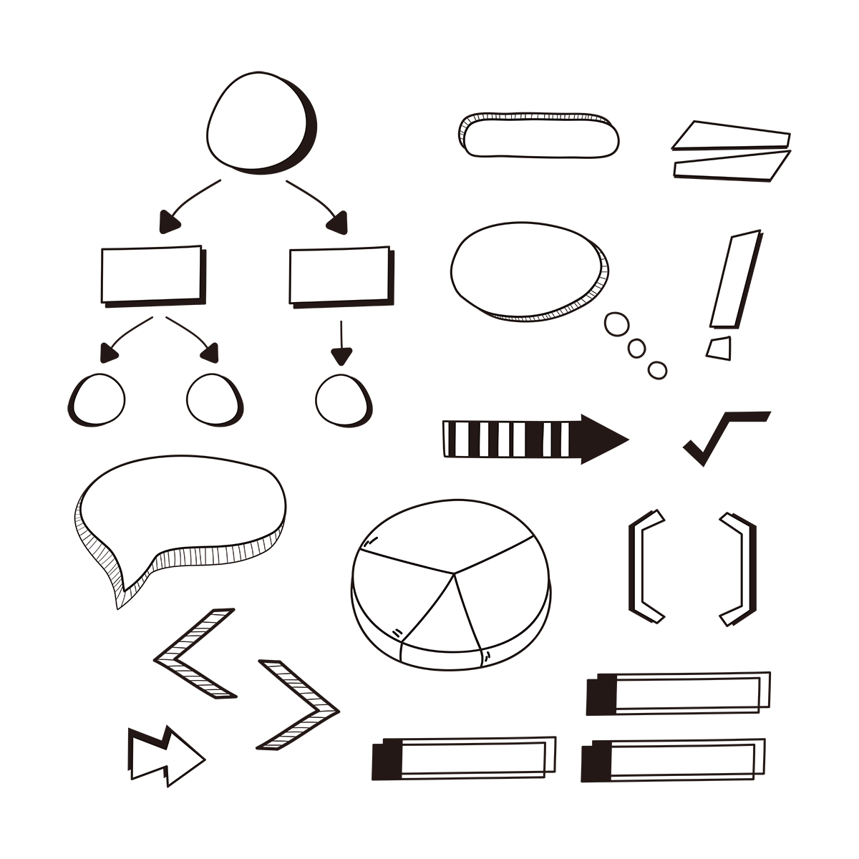
مكونات الجهاز الهضمي
ملحقات القناة الهضمية
القناة الهضمية
تنتج وتخزن الانزيمات والمواد الكيميائية التي تساعد على تحليل الطعام
الفم
الاسنان
اللسان
المريء
هضم الطعام وتحليله
المعدة
الغدد اللعابية
الكبد
الأمعاء الدقيقة
الحويصلة
الصفراء
الأمعاء الغليظة
المستقيم
البنكرياس
فتحة الشرج

Slide 5
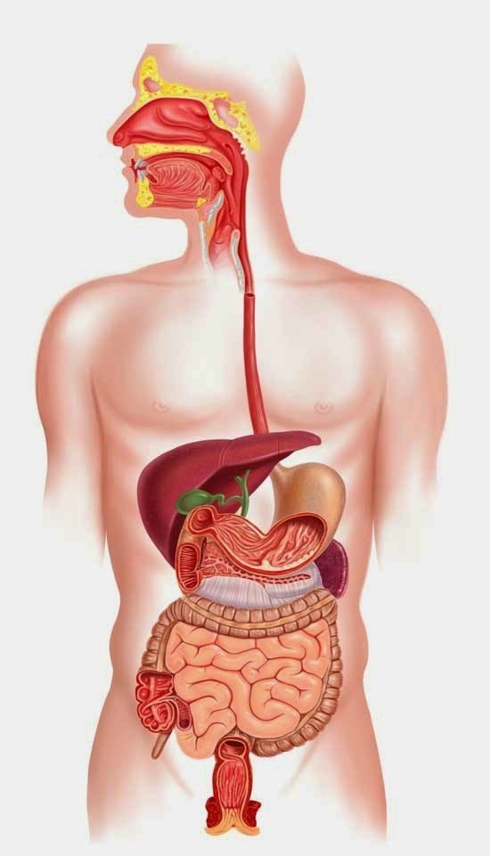
الاسنان
الفم
اللسان
الغدد اللعابية
المريء
الكبد
المعدة
الحويصلة الصفراء
الامعاء الدقيقة
البنكرياس
الامعاء الغليظة
المستقيم
فتحة الشرج

Slide 6
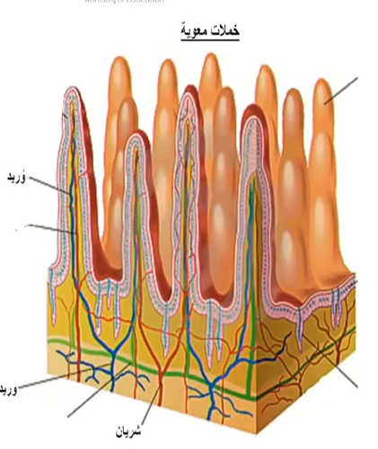
الأمعاء الدقيقة
الخملات
أنبوب عضلي ملتوي يتراوح طولها ما بين 4-7 م قطرها صغير جدا
يمتاز جدارها بانثناءات اصبعيةالشكل تسمى الخملات تزيد من مساحة سطحها

Slide 7
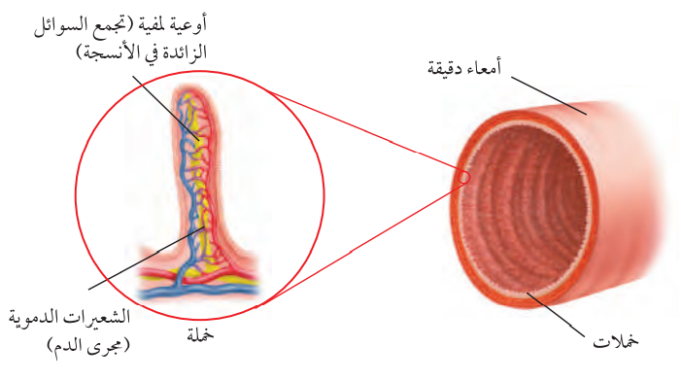
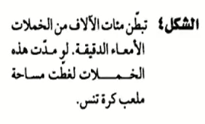
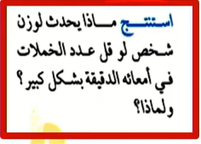
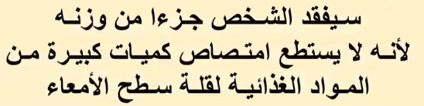

Slide 8
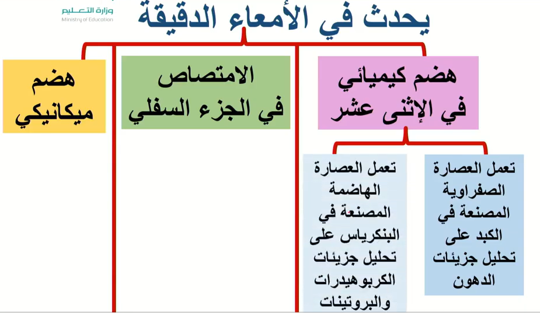
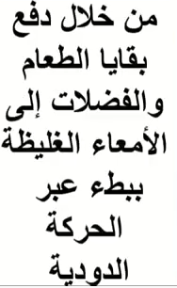
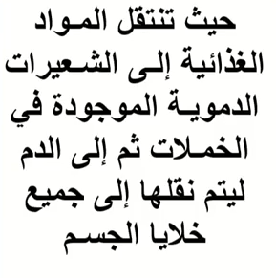

Slide 9
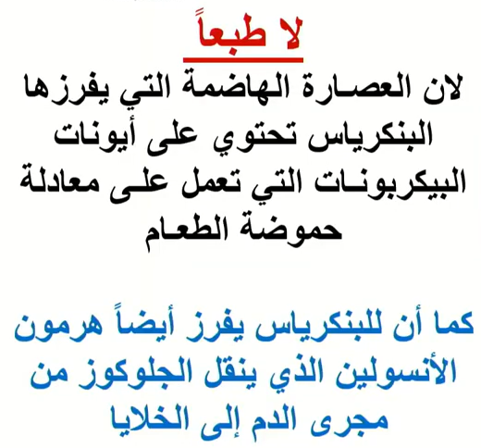
هل تبقى بيئة الأمعاء حمضية بعد انتهاء الهضم
يبدأ هضم الكربوهيدرات في الفم
يبدأ هضم البروتينات في المعدة
اكتمال هضم كافة المواد الغذائية في الامعاء

Slide 10



تقويم مرحلي
تحتوي الأمعاء الدقيقة على خملات لزياد مساحة امتصاص المواد الغذائية
يحدث في الأمعاء الدقيقة امتصاص المواد فقط
تنتهي عمليات الهضم الكيميائي في الأمعاء الدقيقة

Slide 11
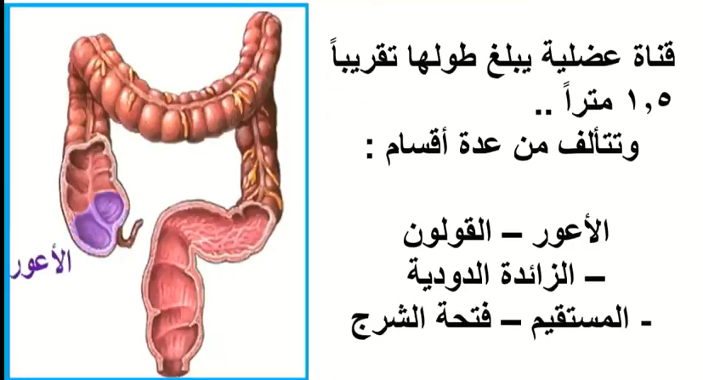
الأمعاء الغليظة

Slide 12
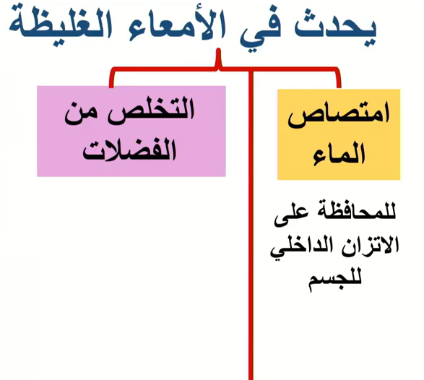
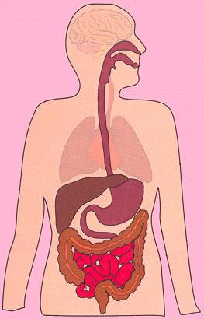
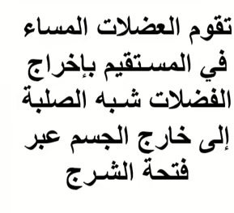

Slide 13
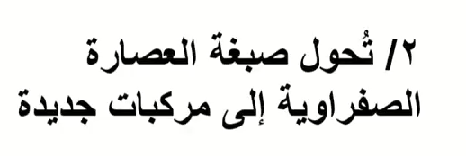
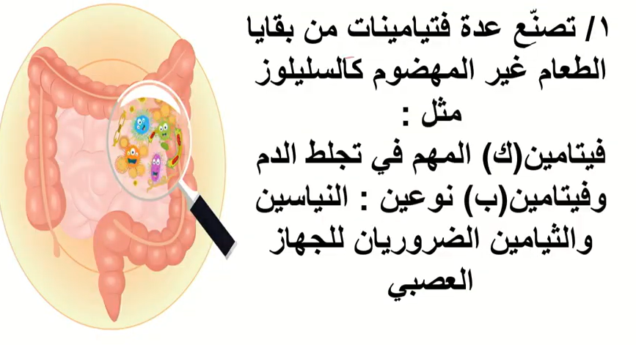
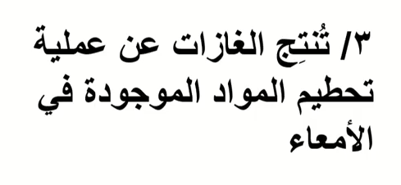
أهمية البكتيريا في الجهاز الهضمي

Slide 14

استراتيجية العدسة المكبرة
تقويم مرحلي
للحفاظ على الاتزان الداخلي للجسم
فسر لماذا يتم امتصاص الماء في الأمعاء الدقيقة واعادته للجسم
فيتامين ك ونوعين من فيتامين ب
ما الفيتامينات التي تصنعها بكتيريا الأمعاء الغليظة
يتم التخلص من الفضلات عن طريق فتحة الشرج
ماذا يحدث بعد الانتهاء من عمليات الهضم

Slide 15
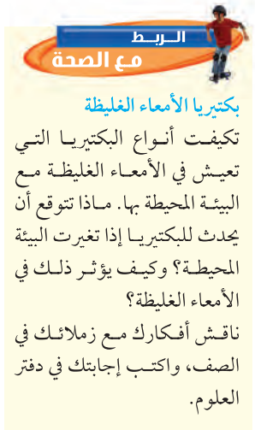
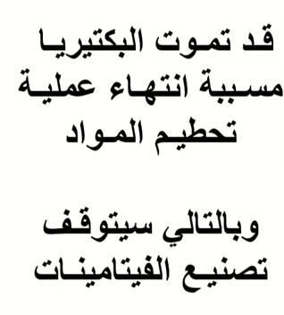

Slide 16
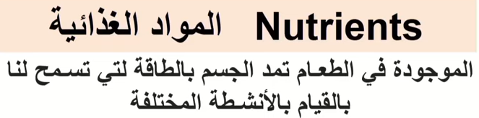

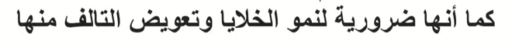
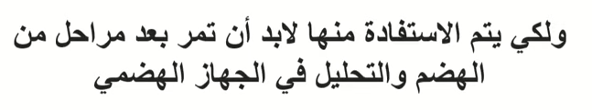

لماذا نتناول الطعام
هل يؤثر نوع الطعام الذي نتناوله في أجسامنا

Slide 17
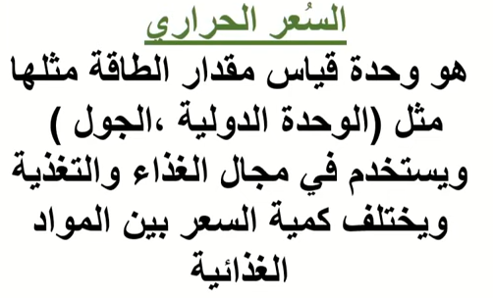
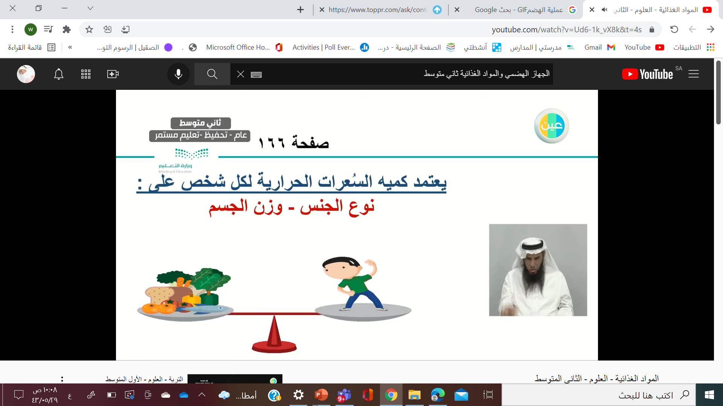
على أي أساس نختار وجباتنا الغذائية برأيك ؟
يعتمد اختيار الوجبات على احتياجاتنا من السعرات الحرارية

Slide 18
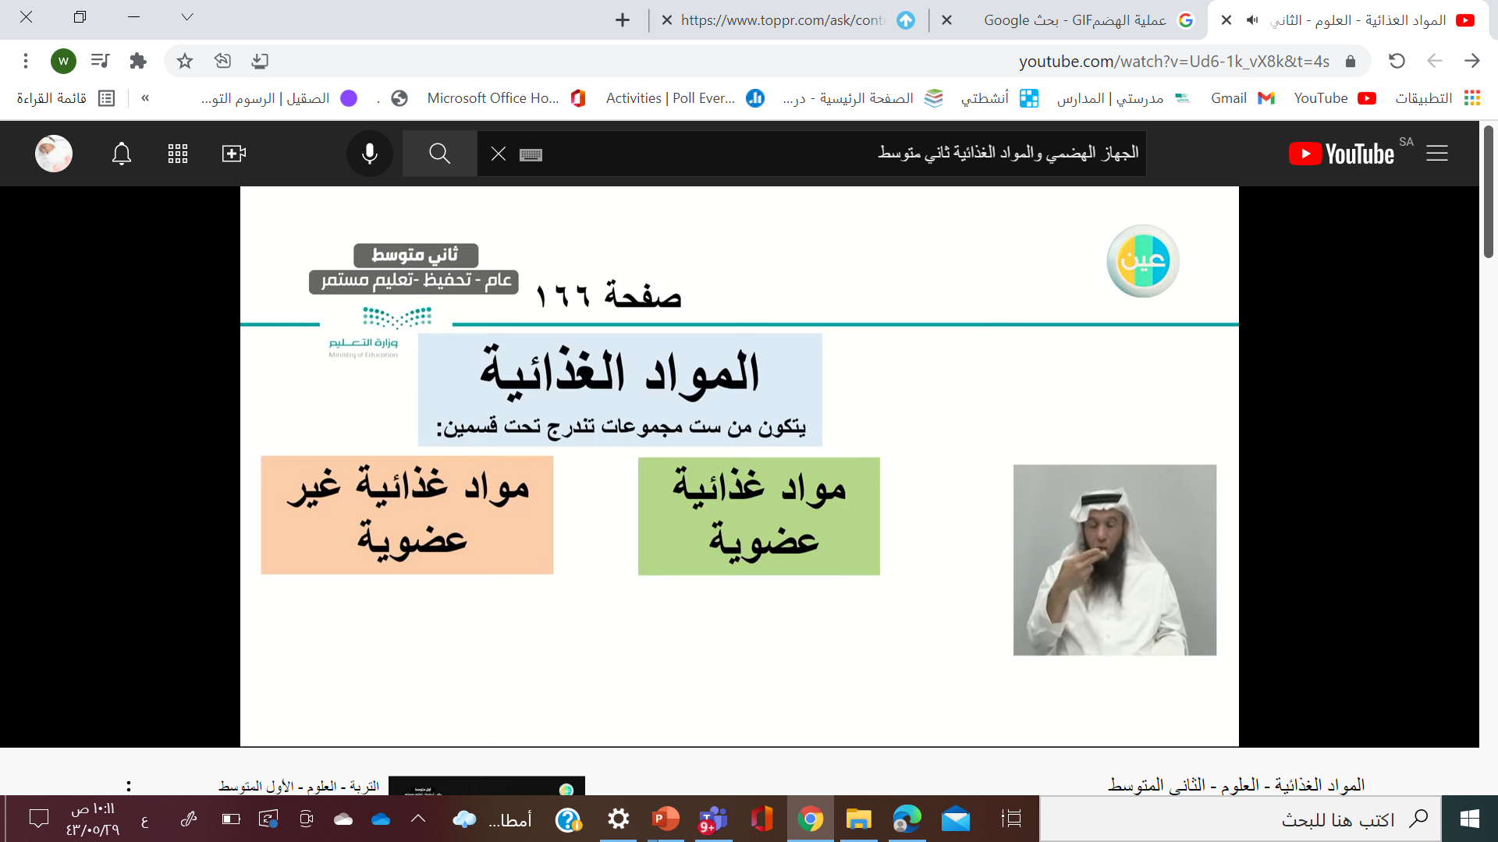
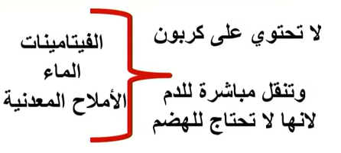
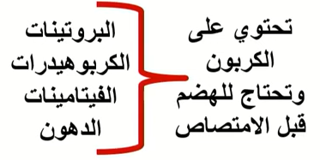

Slide 19
سنتعرف في الحصة القادمة على المجموعات الغذائية واهميتها للجسم
لا ننسى حل الواجب
ومراجعة الدرس السابق
الى اللقاء في الحصة القادمة

Slide 20

ما انواع الهضم في المعدة

Slide 21
مالمقصود بالكيموس

Slide 22
ما أنواع الهضم في الفم والمريء

